Slide 1
Velferdsstatens langsiktige finansieringsproblem
Bærum Rotary 6. februar 2016
Erling Holmøy,
Forskningsavdelingen, SSB

Slide 2
Fall i «yrkesaktive» per «pensjonist»
1950 - 1990: fra 7,5 til 4,1
2014 - 2060: Fra 4,5 til 2,5
Aldring normalt, men fremtidige nivåer er ukjent terreng
«Gunstig» demografi siste 25 år blir en parentes

Slide 3
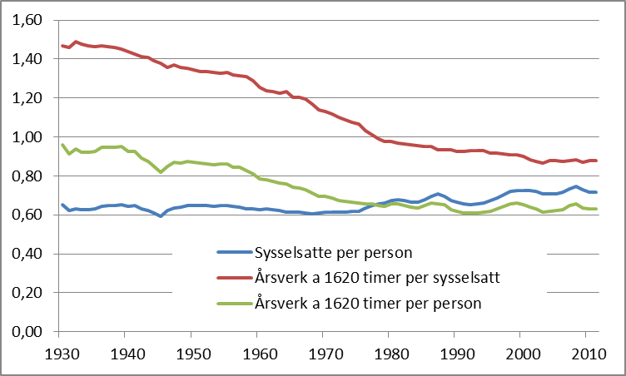
Økonomisk vekst tas ut som økt fritid
Mange jobber i Norge
Men flere enn 600 000 i yrkesaktiv alder jobber ikke
Forsørges i stedet av det offentlige = andres arbeid

Slide 4
Utgiftene til helse og omsorg (HO) vil øke
Flere eldre, brukere og velgere
De eldre blir friskere, men forblir tunge HO-brukere
Økt levestandard vil skjerpe krav til helsetjenester
Teknologisk utvikling kan gi flere dyre helsetjenester
Prisen på omsorg øke mer enn andre priser
Relativ lønn i HO må kanskje opp
Prismekanismen begrenser ikke etterspørselen
Familieomsorgen kan falle
1997-2012: HO-volum per innbygger opp 2 % per år. Rom for vekst til 2025. Vanskelig å reversere
Notes:
Fremskrivninger av bemanningsbehovet i helsenæringen nyttig i analyser av offentlige finanser på lang sikt og for å vurdere kapasiteten i helsefaglig utdanning
Flere eldre: Antall over 70 år øker ift yrkesaktive, økning i demens og flere aleneboende, økt behov for formell omsorg
Det totale helseforbruket per innbygger i Norge økte med 37% fra 1997 til 2012, men flere vesteuropeiske land har hatt sterkere vekst

Slide 5
Volumutvikling for HO-forbruk i Norge
Husk gunstig demografi siste 25 år!
Ingen kvalitetsjustering
Tall per innbygger kan si lite om tall per bruker (innvandring)
Notes:
1997-2013: Volum per innbygger opp 37 % (2,1% per år)
Jevn volumøkning for totale helseutgifter, men regnet per innbygger, utflating etter 2008

Slide 6
Ressurser til HO. Euro per innbygger (Berstad, 2012)
Norge
PPP-Helse: Arbeid og andre ressurser på helse
PPP-BNP: Tap av annen produksjon som følge av ressursbruk på helse

Slide 7
Utvikling, gitt 2 % produktivitetsvekst og dagens offentlige velferd
Modellberegninger
Produktivitetsvekst per år: 2 % i privat sektor, 0,5 % i offentlig sektor
Full sysselsetting
Dagens arbeidstilbud, gitt alder/kjønn
Pluss økning pga. pensjonsreform
Balanse i utenriksøkonomien
Handlingsregelen holdes
Beregner nødvendig skatteøkning
Uendret bruk av og standard på offentlige tjenester, gitt alder/kjønn

Slide 8
Ulike scenarier, alle med pensjonsreform og 2 % AP-vekst
 |  | 2060
Timeverk, 2010 = 1
 | Dagens arbeidstid og offentlig tjenestestandard | 1,38
 | 0,5 % kortere arbeidstid per år | 1,09
 | Kortere arbeidstid og 1 % bedre helse/omsorg per år | 1,06
Privat forbruk per innbygger i forhold til 2010 = 224
 | Dagens arbeidstid og offentlig tjenestestandard | 2,7
 | 0,5 % kortere arbeidstid per år | 1,9
 | Kortere arbeidstid og 1 % bedre helse/omsorg per år | 1,4
Skattesats for husholdningene. 2010 = 37 %
 | Dagens arbeidstid og offentlig tjenestestandard | 40%
 | 0,5 % kortere arbeidstid per år | 50%
 | Kortere arbeidstid og 1 % bedre helse/omsorg per år | 63%

Slide 9
Bedre levestandard fremover, trass aldring
Mulig 2010 - 2060: 42 % høyere privat forbruk per innbygger og 20 % lavere arbeidstid
Trass realistisk aldring, og 1 % årlig vekst i standard på HO-tjenester
Krever normal produktivitetsvekst
2 % per år i bedrifter, 0,5 % i offentlig sektor
Fra rekordhøyt utgangspunkt
Realinntekten per innbygger 85 % høyere enn OECD-snittet
Vi jobber i snitt færre timer enn OECD-yrkesaktive
Vi har utenlandsformue – ikke gjeld
I forhold til 1970 er Norges realinntekt per innbygger 180 % høyere og sysselsattes arbeidstid 78 % lavere
Ikke problematisk. Men gjelder gjennomsnittet

Slide 10
Problem 1: Skattebyrden blir «for» høy
Gradvis nedgang i full arbeidstid fra 7,5 t i dag til 6 t i 2058
1 % vekst per år i ressursbruk per bruker av helse- og omsorg (HO)
Tar hensyn til pensjonsreformen som senker skattene og øker sysselsettingen

Slide 11
Problem 1 (skatt) er et fordelingsproblem
Eldre og andre yrkespassive skal ha ca. samme velstandsvekst som stadig mer produktive yrkesaktive
Skattefinansierte pensjoner, stønader og velferdstjenester
Mer og mer må tas fra «unge»/yrkesaktive og gis til «gamle»/ yrkespassive
I stor grad overføring av inntekt fra den enkelte til seg selv som ikke overlates til den enkelte
Fra yrkesaktiv til yrkespassiv livsfase
=> I stor grad fra rike til rike
Hvis det skal skje via økte skattesatser, vil trolig velgerne si nei, trass høy betalingsvillighet for formålene

Slide 12
Årsverk i helse- og omsorg i 2060, utenom omsorg utført av familie (100 000). 2014 = 279 000, 11 % av totale årsverk
Problem 2: Vil mange nok velge HO-yrker?

Slide 13
All arbeidskraft knapp og «trengs»
Økt arbeidsinnsats øker nesten alle skattegrunnlag => reduserer behovet for økte skattesatser og velferdskutt
Men vedtas ikke av politikere!
Hovedgrunn til å ønske mer arbeid: Verdien for samfunnet er ca. det dobbelte av verdien for den enkelte
Skyldes skatter, på lønn, arbeidsgiveravgift, og det man kjøper
Tar hensyn til at mindre fritid er en kostnad
Pensjonsreformen viktig: Kan alene øke sysselsettingen med rundt 7 % i 2060
Forutsetter bl.a. at aldersgrenser ikke får stor betydning

Slide 14
Finansiering av velferdsstaten fremover
Skattefinansiering kan blokkere det de fleste vil ha
At vekst tas ut som økning i både forbruk og fritid
Relativt lik levestandard mellom yrkesaktive og eldre,
= Jevn utvikling i levestandard gjennom livet
Krever sparing/forsikring som markedet ikke vil levere godt nok
Et alternativ: Øremerkede obligatoriske «skatter»/sparing til utgifter de fleste vil forsikre seg mot
Pensjon, helseforsikring, …
Separeres fra det øvrige statsbudsjettet
Synliggjøring av at velferd koster kan dempe etterspørselen
Skatteviljen og arbeidstilbudet vil trolig øke
Vanlig i mange land

Slide 15
Oppsummering: Problemet fremover
Problemet er ikke vekst i gjennomsnittlig levestandard
Problemet (1) er stadig mer omfordeling fra mer og mer produktive yrkesaktive til yrkespassive
Gitt fortsatt likhet via skattefinansierte trygder, stønader og subsidierte velferdstjenester
Omfordeling via økte skattesatser: De blir så høye at velgerne vil si nei
Er økt arbeidsinnsats et alternativ?
Ja. Men selvvalgt, og de fleste vil jobbe mindre
God grunn til å ønske at folk jobber mer enn de selv vil
Pensjonsreformen viktig skritt
Bedre alternativ: Fra generelle skatter til betalinger øremerket velferdsgoder som «alle» vil ha
Dessuten problem (2) å øke HO-innsatsen nok

